Slide 1
Vorgehen
Troubleshooting

Slide 2
Houston we have a problem
Stress
Management ist involviert
Druck irgendetwas zu tun – vorschnelle Aktionen
Viele Beteiligte mit Halbwissen – viele Vermutungen

Slide 3
Am Unfallort
Wichtigsten Daten sichern! (Notfallplan vorhanden?)
Funktion wiederherstellen (z.B. Neustart)
Problemanalyse in die Wege leiten

Slide 4
Problemanalyse: Wissenschaftlicher Ansatz
These über das Problem aufstellen
Test für These definieren
Test duchführen
Weiter bei 1) mit verfeinerter Fragestellung

Slide 5
Gängige Problemtypen
Speicher geht aus
  Memory-Leak oder Speicherhunger
Threads blockieren
Anwendung benötigt zu viel CPU
Fachliche Probleme (Programmfehler)

Slide 6
Grobe Einschränkung Performanceprobleme
CPU - Verbrauch Heap | gering | hoch
konstant | Der Server wartet auf irgendetwas. Auf eingene Threads, Antworten von Fremdsystemen, wie z.B. Datenbank oder Webservices. Vermutung: Viele Threads sind Blockiert → Problem: Blockierte Threads | Server ist mit abarbeiten eigenen Codes beschäftigt. Vermutung: Viele aktive Threads bzw. ein Thread der viel CPU beötigt. → Problem: CPU-Fresser
ansteigend bzw. am Maximum | Bei Multiprozessor-Rechnern kann sein dass nur ein Prozess mit Garbage Collection (GC) beschäftigt ist. Vermutung: GC-Zeiten sind lange und häufig, viele/nur Major Collections → Problem: Memory Verbrauch | CPU-Zeit wird mit GC verbraucht. Vermutung: GC-Zeiten sind lange und häufig, viele/nur Major Collections → Problem: Memory Verbrauch

Slide 7
CPU / Memory-Verbrauch
[esiegl@devjava4 ~]$ vmstat 5
procs -----------memory---------- ---swap-- -----io---- -system-- ------cpu-----
r b swpd free buff cache si so bi bo in cs us sy id wa st
0 0 0 3886200 414880 2165180 0 0 3 9 49 65 0 0 99 0 0
0 0 0 3885216 414880 2165180 0 0 0 6 667 413 4 0 96 0 0
0 0 0 3884904 414888 2165216 0 0 0 4750 353 235 3 0 97 0 0
0 0 0 3883632 414896 2165216 0 0 0 120 340 305 4 0 96 0 0
0 0 0 3883508 414896 2165216 0 0 0 170 236 192 2 0 98 0 0
Allgemein:
  vmstat
  iostat
  top
  sar
Tasks: 246 total, 1 running, 245 sleeping, 0 stopped, 0 zombie
%Cpu(s): 2,0 us, 0,2 sy, 0,0 ni, 97,8 id, 0,0 wa, 0,0 hi, 0,0 si, 0,0 st
KiB Mem : 8167276 total, 3874956 free, 1711800 used, 2580520 buff/cache
KiB Swap: 2097148 total, 2097148 free, 0 used. 6335372 avail Mem
PID USER PR NI VIRT RES SHR S %CPU %MEM TIME+ COMMAND
23159 esiegl 20 0 5019832 764128 25968 S 7,9 9,4 0:35.92 java
1176 root 20 0 162756 13196 9668 S 0,3 0,2 3:10.65 vmtoolsd
21290 root 20 0 0 0 0 S 0,3 0,0 0:00.01 kworker/3:0
23531 esiegl 20 0 153572 4072 2804 S 0,3 0,0 0:00.01 sshd
23700 esiegl 20 0 60872 4912 4092 R 0,3 0,1 0:00.04 top
1 root 20 0 128792 8908 5744 S 0,0 0,1 0:07.27 systemd
2 root 20 0 0 0 0 S 0,0 0,0 0:00.10 kthreadd
[esiegl@devjava4 ~]$ sar -r 5
Linux 4.3.5-300.fc23.x86_64 (devjava4.gepardec.com) 2018-02-27 _x86_64_ (4 CPU)
21:49:25 kbmemfree kbmemused %memused kbbuffers kbcached kbcommit %commit kbactive kbinact kbdirty
21:49:30 3142492 5024784 61,52 537052 1929688 5176536 50,43 3077936 1458800 12
21:49:35 3142492 5024784 61,52 537052 1929688 5176536 50,43 3077936 1458800 16

Slide 8
CPU Verbrauch
Prozessspezifisch
  ps -o '%cpu,%mem' -p pid
Treadspezifisch
  top -H und jstack
[esiegl@devjava4 ~]$ ps -eo pid,ppid,cmd,%mem,%cpu --sort=-%mem | head
PID PPID CMD %MEM %CPU
28190 28118 /usr/java/jdk1.8.0_144/bin/ 11.5 56.8
2012 1 /usr/libexec/packagekitd 3.5 0.0
2471 2320 /usr/bin/gnome-shell 3.1 0.0
623 1 /usr/lib/systemd/systemd-jo 1.9 0.0
1778 1755 gnome-shell --mode=gdm --wa 1.4 0.0
Threads mit höchster CPU-Auslastung
jboss:/home/jboss>top -H
jboss:/home/jboss>echo "obase=16; 58577" | bc
E4D1
jboss:/home/jboss>jstack 31201 | grep -i E4D1
"RequestHandlerThread[#3182]" daemon prio=10 tid=0x00007ffd9800b000 nid=0xe4d1 runnable [0x00007ffdfbbf9000]
Thread-ID nach HEX umwandeln
Java-Thread suchen

Slide 9
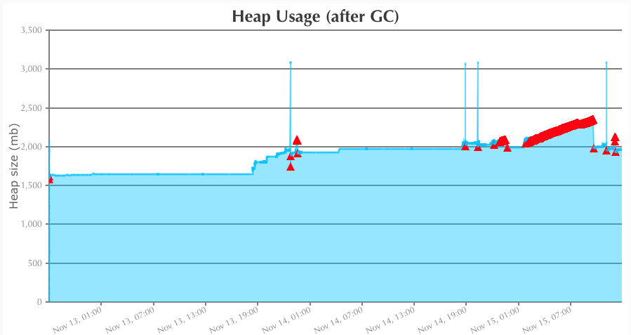
Memory
GC-Log analysieren
  Garbagecat:
  GCeasy: http://www.gceasy.io
java -jar garbagecat-2.0.12-SNAPSHOT.jar gc.log.0.current

Slide 10
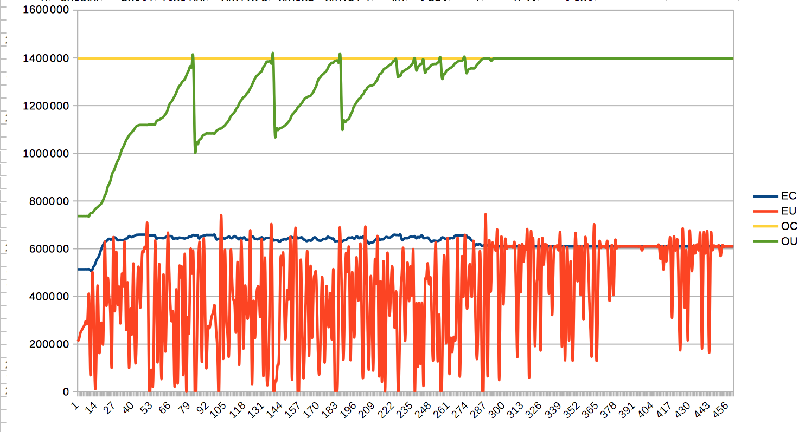
Memory
jstat -gc
jstat -gc -t `eap7 pid` 10s | tee tmpmen.csv
In Libre-Office importiert

Slide 11
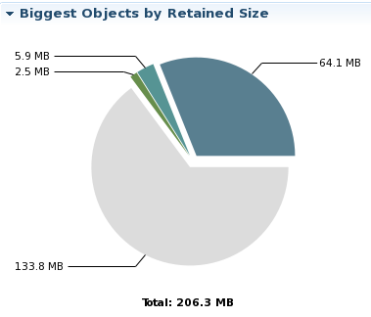
Memory Analyse
Heap-Dumps:
  jvisualvm
  jmap -dump:live,file=dump.bin,format=b <pid>
Analyse
  jvisualvm
  jhat (goßer Speicherbedarf)
  MAT (http://www.eclipse.org/mat/)

Slide 12
Garbage Collection Roots
  A garbage collection root is an object that is accessible from outside the heap.
Java Local
  Local variable. For example, input parameters or locally created objects of methods that are still in the stack of a thread.
System Class
  Class loaded by bootstrap/system class loader. For example, everything from the rt.jar like java.util.* .
Thread
  A started, but not stopped, thread.

Slide 13
Garbage Collection Roots
Busy Monitor
  Everything that has called wait() or notify() or that is synchronized. For example, by calling synchronized(Object) or by entering a synchronized method. Static method means class, non-static method means object.
JNI
  Local variable in native code, such as user defined JNI code or JVM internal code.
  Global variable in native code, such as user defined JNI code or JVM internal code.
  In or out parameters in native code, such as user defined JNI code or JVM internal code. This is often the case as many methods have native parts and the objects handled as method parameters become GC roots. For example, parameters used for file/network I/O methods or reflection.

Slide 14
Garbage Collection Roots
Thread Block
  Object referred to from a currently active thread block.
Finalizable / Unfinalized
  An object which is in a queue awaiting its finalizer to be run.
  An object which has a finalize method, but has not been finalized and is not yet on the finalizer queue.

Slide 15
Java Memory: Referenz-Typen
Strong Reference
  Normale Referenz in Java
  Bsp: Person p = new Person();
Weak Reference
  Verhindert GC nicht. Wenn nur noch schwache Referenzen, wird trotzdem collected
  Bsp: WeakReference<Person> wp = new WeakReference<Person>(p);
Soft Reference
  Wie Weak Reference, nur wird erst dann collected, wenn Speicher knapp wird.
Phantom Reference
  Keine eigentliche Referenz auf ein Objekt. Kann verwendet werden um festzustellen, wann ein Object aus Memory entfernt wurde.

Slide 16
MAT Object Query
Object Query Language
select * FROM de.ejb3buch.ticket2rock.entity.Band b where toString(b.name) = "Audioslave"

Slide 17
Threads
Ein Thread ist ein unabhängiger Ausführungspfad in einem Programm.
In JBoss existieren viele Threads gleichzeitig
Stati:
  NEW: Noch nicht gestartet
  RUNNABLE: Läuft aktiv in der JVM
  BLOCKED: Blockiert und wartet auf einen Monitor-Lock
  WAITING: Wartet unbegrenzt auf eine Aktion eines anderen Threads
  TIMED_WAITING: Wartet eine gewisse Zeit auf eine Aktion eines anderen Threads
  TERMINATED: Thread ist beendet

Slide 18
Thread Dump
"http-/0.0.0.0:8080-Acceptor-0" daemon prio=10 tid=0x00007f62d8b9f000 nid=0x7d36 runnable [0x00007f62d1be3000]
java.lang.Thread.State: RUNNABLE
at java.net.PlainSocketImpl.socketAccept(Native Method)
at java.net.PlainSocketImpl.accept(PlainSocketImpl.java:408)
- locked <0x00000000ba4ad580> (a java.net.SocksSocketImpl)
at java.net.ServerSocket.implAccept(ServerSocket.java:462)
at java.net.ServerSocket.accept(ServerSocket.java:430)
at org.apache.tomcat.util.net.DefaultServerSocketFactory.acceptSocket(DefaultServerSocketFactory.java:61)
at org.apache.tomcat.util.net.JIoEndpoint$Acceptor.run(JIoEndpoint.java:322)
at java.lang.Thread.run(Thread.java:662)
"http-/0.0.0.0:8080-Poller" daemon prio=10 tid=0x00007f62d8601000 nid=0x7d35 in Object.wait() [0x00007f62d1ce4000]
java.lang.Thread.State: TIMED_WAITING (on object monitor)
at java.lang.Object.wait(Native Method)
- waiting on <0x00000000ba4ade78> (a org.apache.tomcat.util.net.JIoEndpoint$Poller)
at org.apache.tomcat.util.net.JIoEndpoint$Poller.run(JIoEndpoint.java:743)
- locked <0x00000000ba4ade78> (a org.apache.tomcat.util.net.JIoEndpoint$Poller)
at java.lang.Thread.run(Thread.java:662)
"EJB default - 7" prio=10 tid=0x00007f62f8347000 nid=0x7dde waiting on condition [0x00007f62f4bf9000]
java.lang.Thread.State: TIMED_WAITING (sleeping)
at java.lang.Thread.sleep(Native Method)
at test.PerfCall.warte(PerfCall.java:33)
at sun.reflect.GeneratedMethodAccessor19.invoke(Unknown Source)
at sun.reflect.DelegatingMethodAccessorImpl.invoke(DelegatingMethodAccessorImpl.java:25)
at java.lang.reflect.Method.invoke(Method.java:597)
at org.jboss.as.ee.component.ManagedReferenceMethodInterceptorFactory$ManagedReferenceMethodInterceptor.
at org.jboss.invocation.InterceptorContext.proceed(InterceptorContext.java:288)
at org.jboss.invocation.InterceptorContext$Invocation.proceed(InterceptorContext.java:374)
at org.jboss.as.weld.ejb.Jsr299BindingsInterceptor.doMethodInterception(Jsr299BindingsInterceptor.java:129)
at org.jboss.as.weld.ejb.Jsr299BindingsInterceptor.processInvocation(Jsr299BindingsInterceptor.java:137)
at org.jboss.as.ee.component.interceptors.UserInterceptorFactory$1.processInvocation
at org.jboss.invocation.InterceptorContext.proceed(InterceptorContext.java:288)
at org.jboss.invocation.WeavedInterceptor.processInvocation(WeavedInterceptor.java:53)
Stack Trace
Source Code Referenz

Slide 19
Stack Trace
at java.lang.Thread.sleep(Native Method)
at test.PerfCall.warte(PerfCall.java:33)
at sun.reflect.GeneratedMethodAccessor19.invoke(Unknown Source)
at sun.reflect.DelegatingMethodAccessorImpl.invoke(DelegatingMethodAccessorImpl.java:25)
at java.lang.reflect.Method.invoke(Method.java:597)
at org.jboss.as.ee.component.ManagedReferenceMethodInterceptorFactory$ManagedReferenceMethodInterceptor.
at org.jboss.invocation.InterceptorContext.proceed(InterceptorContext.java:288)
at org.jboss.invocation.InterceptorContext$Invocation.proceed(InterceptorContext.java:374)
at org.jboss.as.weld.ejb.Jsr299BindingsInterceptor.doMethodInterception(Jsr299BindingsInterceptor.java:129)
at org.jboss.as.weld.ejb.Jsr299BindingsInterceptor.processInvocation(Jsr299BindingsInterceptor.java:137)
at org.jboss.as.ee.component.interceptors.UserInterceptorFactory$1.processInvocation
at org.jboss.invocation.InterceptorContext.proceed(InterceptorContext.java:288)
at org.jboss.invocation.WeavedInterceptor.processInvocation(WeavedInterceptor.java:53)
at java.lang.Thread.sleep(Native Method)
at test.PerfCall.warte(PerfCall.java:33)
at sun.reflect.GeneratedMethodAccessor19.invoke(Unknown Source)
at sun.reflect.DelegatingMethodAccessorImpl.invoke(DelegatingMethodAccessorImpl.java:25)
at java.lang.reflect.Method.invoke(Method.java:597)
at org.jboss.as.ee.component.ManagedReferenceMethodInterceptorFactory$ManagedReferenceMethodInterceptor.
at org.jboss.invocation.InterceptorContext.proceed(InterceptorContext.java:288)
at org.jboss.invocation.InterceptorContext$Invocation.proceed(InterceptorContext.java:374)
at org.jboss.as.weld.ejb.Jsr299BindingsInterceptor.doMethodInterception(Jsr299BindingsInterceptor.java:129)
at org.jboss.as.weld.ejb.Jsr299BindingsInterceptor.processInvocation(Jsr299BindingsInterceptor.java:137)
at org.jboss.as.ee.component.interceptors.UserInterceptorFactory$1.processInvocation
at org.jboss.invocation.InterceptorContext.proceed(InterceptorContext.java:288)
at org.jboss.invocation.WeavedInterceptor.processInvocation(WeavedInterceptor.java:53)
public class PerfCall implements Perf {
...
public String warte(long n){
if ( log.isDebugEnabled() ){
log.debug("Schlafe " + n + " Millisec");
}
try {
Thread.sleep(n);
} catch (InterruptedException e) {
throw new RuntimeException("Interrupt in warte!", e);
}
return "Geschlafen: " + n + " Millisec";
}
Zeile: PerfCall.java:33

Slide 20
Thread Analysis
http://fastthread.io

Slide 21
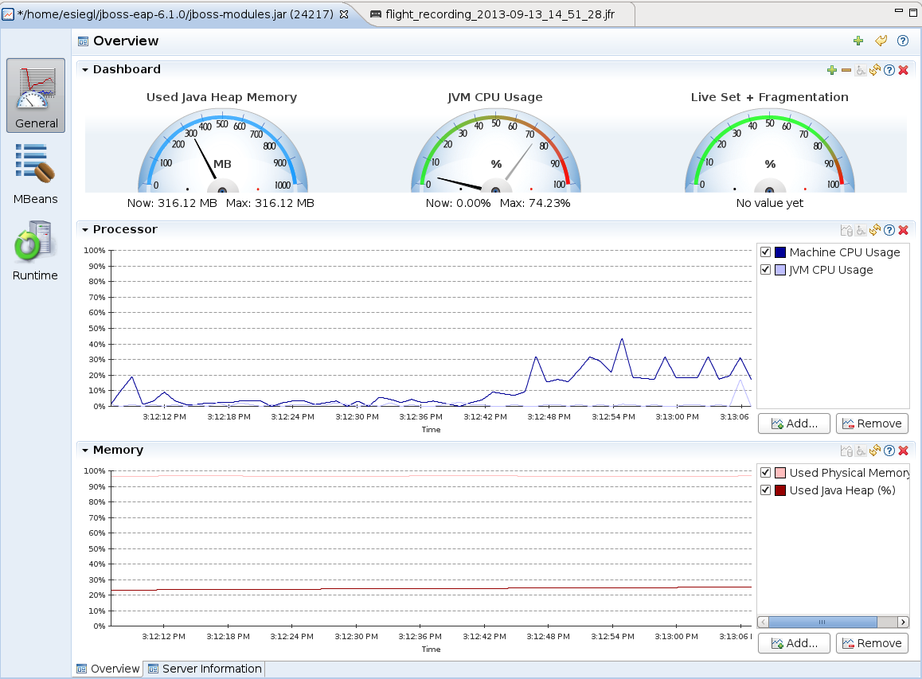
Java Mission Control
(JBoss) JVM starten mit:
  JAVA_OPTS="$JAVA_OPTS -XX:+UnlockCommercialFeatures -XX:+FlightRecorder"

Slide 22
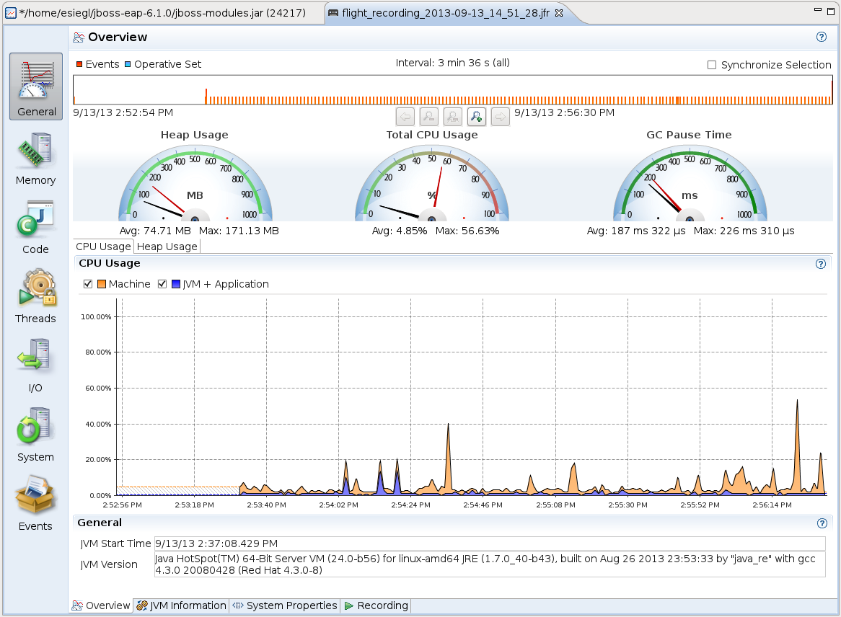
JMC Flight Recorder

Slide 23
Flight Recorder mit Kommandozeile
Export Konfiguration aus jmc
  File → Export → Flight Recording Configuration Template
Starte Recording
  jcmd `jboss pid` VM.unlock_commercial_features
  jcmd `jboss pid` JFR.start duration=60s filename=recording1.jfr settings=/home/jboss/my.jfc
Referenz:
  https://docs.oracle.com/javacomponents/jmc-5-5/jfr-runtime-guide/comline.htm

Slide 24
Datenbankzugriffe mit Hibernate
query
1st. Level Cache
lesen
DB
Cache befüllen
query
cached
dirty Cache
update
query
Flush
Vergleich
original - dirty
update
lesen
Cache befüllen

Slide 25
JDBC Zugriffe Loggen
Spy aktivieren
Logfile Auswerten (eigne Skripts)
  perfSql.pl
  perfStat.pl
/subsystem=datasources/data-source=ticketMonsterDatasource:write-attribute(name=spy, value=true)
/subsystem=logging/logger=jboss.jdbc.spy/:add(level=DEBUG)
perfSql.pl -h
Funktion:
Auswerten von SQL-Log bezueglich Performance.
usage: perfSql.pl [-q] [-h] [-d n] logfiles
Parameter:
logfiles: Namen der abzuarbeitenden Logfiles.
Optionen:
-q: Selektiert Queries
-s size: Wenn bei -q Queries länger als "size" sind, wird der Teil vor dem FROM entfernt.
Default: 200
-r: Ersetzt ? in den Queries mit den Werten. Es wird automatisch -q aktiviert.
-h: Aufrufsyntax anzeigen
-d debuglevel: Debuglevel angeben.

Slide 26
Perf-Skripts
perfSql.pl -q standalone/log/server.log | perfStat.pl > queries.csv
Service | Durchschn | Anz | Gesamt
insert into Ticket (id, price, number, rowNumber, section_id, ticketCategory_id) values (null, ?, ?, ?, ?, ?), 1 | 0 | 2357 | 1986
select ... from TicketPrice ticketpric0_ inner join Section section1_ on ticketpric0_.section_id=section1_.id inner join Venue venue2_ on section1_.venue_id=venue2_.id left outer join MediaItem mediaitem3_ on venue2_.mediaItem_id=mediaitem3_.id inner join TicketCategory ticketcate4_ on ticketpric0_.ticketCategory_id=ticketcate4_.id where ticketpric0_.show_id=? | 2 | 126 | 261
select ... from Performance performanc0_ where performanc0_.show_id=? order by performanc0_.date | 1 | 126 | 182
select ... from SectionAllocation sectionall0_ where sectionall0_.performance_id=? and sectionall0_.section_id=? | 1 | 102 | 173

Slide 27
Oracle: Queries Auswerten
/subsystem=datasources/xa-data-source=lgkkDatasource:write-attribute(name=new-connection-sql, value="alter session set SQL_TRACE=TRUE")
Mit Oracle Trace auswerten

Slide 28
Spezielle Logging Kategorien
CXF-Message-Logging
  <property name="org.apache.cxf.logging.enabled" value="true"/>
Datenbank / JDBC Treiber:
  <datasource ... spy="true" >
  <logger category="jboss.jdbc.spy">
  <level name="DEBUG"/>
  </logger>
Security:
  Logging-Kategorie: org.jboss.security: TRACE
JPA:
  Logging-Kategorie: org.jboss.as.jpa: TRACE

Slide 29
Wo finde ich Hilfe?
Red Hat Support
  https://access.redhat.com
JBoss Foren
  https://developer.jboss.org/places
Stack Overflow
  https://stackoverflow.com
Grepcode
  http://grepcode.com

